Slide 1
Curso de Introdução à linguagem Scala
Sistemas Operacionais II

Slide 2
Introdução
[Colocar aqui um texto com a parte introdutória do curso]

Slide 3
[Tópicos]
[Aqui cada um coloca sua parte do trabalho(com o seu devido tópico, prestar atenção na numeração dos tópicos, se existir), na sua respectiva ordem e já formatando conforme combinado]

Slide 4
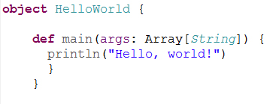
Estrutura básica
Linguagem Scala é bem parecida com Java
Fácil integração com Java
Object é comumente chamado singleton, que é uma classe que só possui uma instância
Na linguagem Scala, public static void não está explicito
Funções também são objetos em Scala

Slide 5
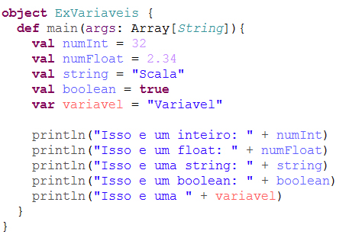
Variáveis
Umas das diferenças mais notórias da linguagem Scala em relação ao Java é que não é preciso especificar o tipo primitivo da variável/constante

Slide 6
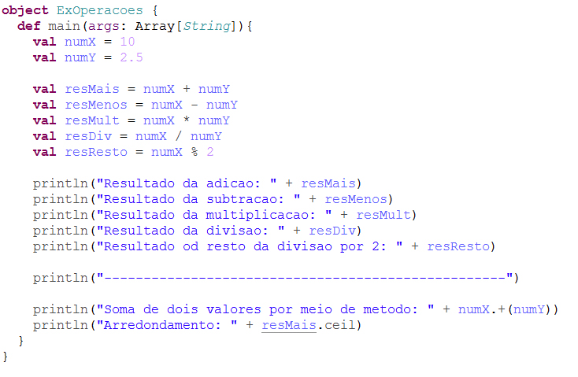
Algumas das operações possíveis da Scala
Números são objetos, então eles podem ter métodos, por exemplo:
1 + 2 * 3 / x, pode ser escrito:
1.+(2.*(3./(x)))
Isso quer dizer que +, *, etc. são identificadores válidos em Scala.
Os operadores são parecidos como em Java, outros exemplos de operadores são: &&, ||, <,>,<=,>=

Slide 7
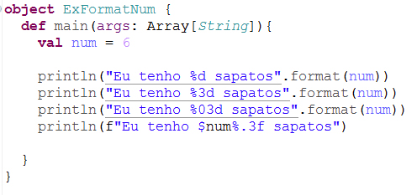
As vezes vai ser preciso formatar um numero
Nesse caso a formatação é bem parecida com a linguagem Python
Scala fornece uma forma reduzida de formatação

Slide 8
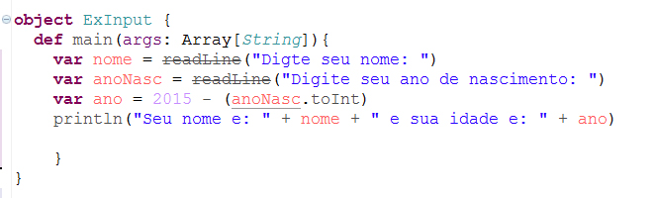
Recebendo entradas de um usuário
Diferente do Java, em Scala não é necessário instanciar uma classe
Como em Scala todos tipos primitivos são objetos eu consigo acessar os métodos da variável anoNasc

Slide 9
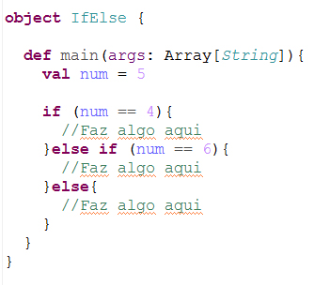
If, else if e else
Syntax semelhante ao do Java

Slide 10
Conclusão
[Colocar aqui um texto com a parte da conclusão do curso]

Slide 11
Bibliografias
[CADA UM colocar aqui a sua bibliografia]

Slide 12
Alunos
[Coloque aqui seu nome e R.A.]

